Slide 1

NETCONNECT
SOLUTIONS
SMKN1 BUMI AGUNG

Slide 2
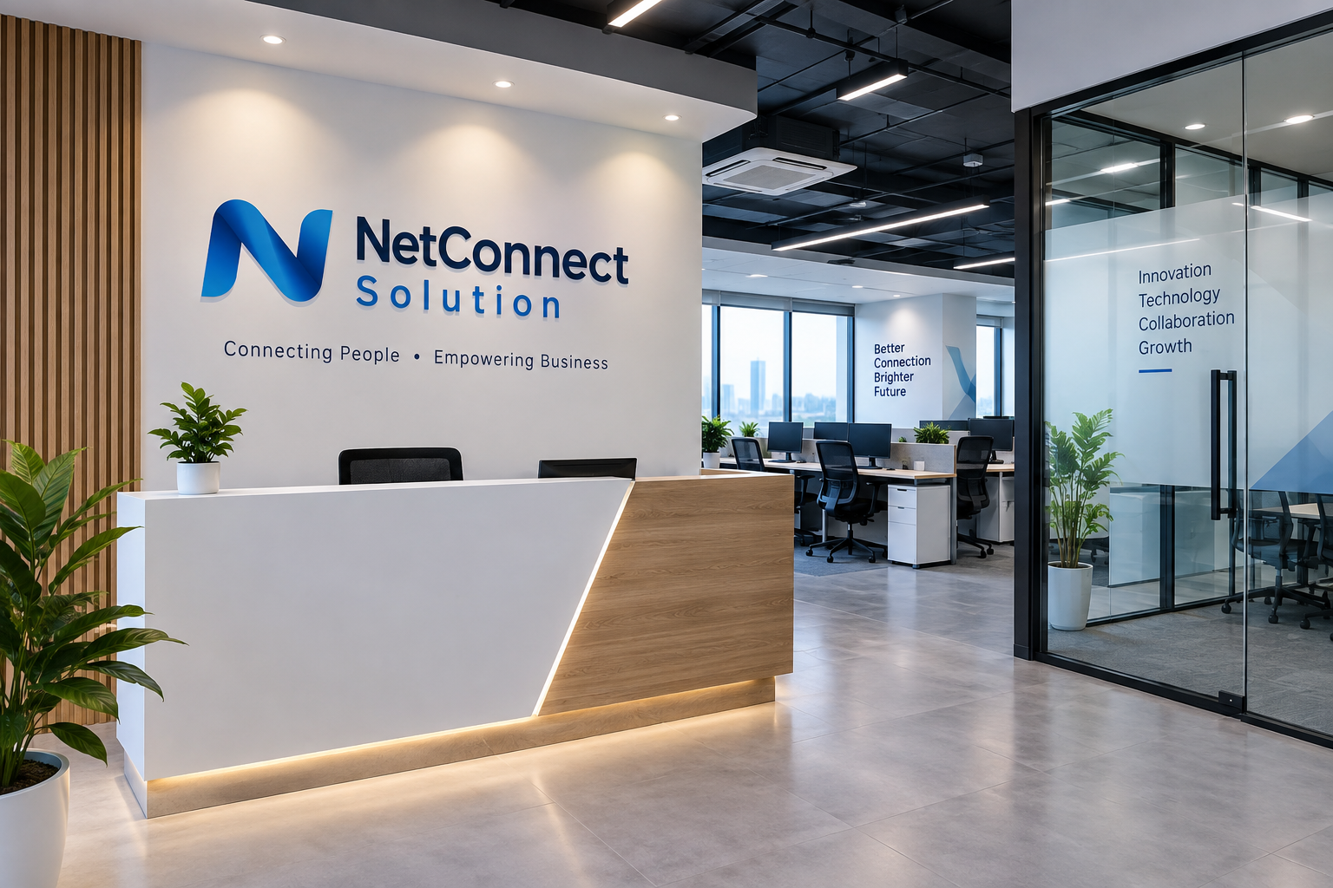
NETCONNECT SOLUTIONS
Masalah Wi-Fi seperti :
- Blank Spot
- Kabel tidak rapi
- Keamanan jaringan rendah
Kami hadir untuk memberikan solusi jaringan yang rapih.

Slide 3
DAFTAR HARGA
RP 0, | RP 50,000 | RP 150,000 | RP 350,000
Gratis tanpa biaya hanya untuk Konsultasi dan Survvey | Biaya perbaikan | Jasa Tarik Kabel Dan Setting Access Point / Titik | Paket Setting manajemen Kos / Voucher (Mikrotik)
SUCCESS

Slide 4


VISI & MISI
VISI
Menjadi penyedia jasa instalasi jarungan local yang terpercaya dan terdepan di Bumi Agung Pada 2028
MISI
Mengutamakan kerapian dan keamanan instalasi.
Memberikan pelayanan cepat dan Responsif
Menawarkan harga yang jujur dan kompetitif.
Mengutamakan keselamatan kerja (K3)
Memberikan solusi jaringan sesui kebutuhan pelanggan

Slide 5
Profil Usaha
Makna :
Gabungan Network dan Connect, Sebagai penghubung kelancaran informasi.
Pinsip :
- Kerapian
Kecepatan
Keamanan

Slide 6
THE TEAM
Dea Ajeng Syahfitri
Keuangan & CS
Adnan Ferdiansyah
Teknisi & Project Manager
Bobi Satria
Teknisi Lapangan Dan Pengadaan

Slide 7
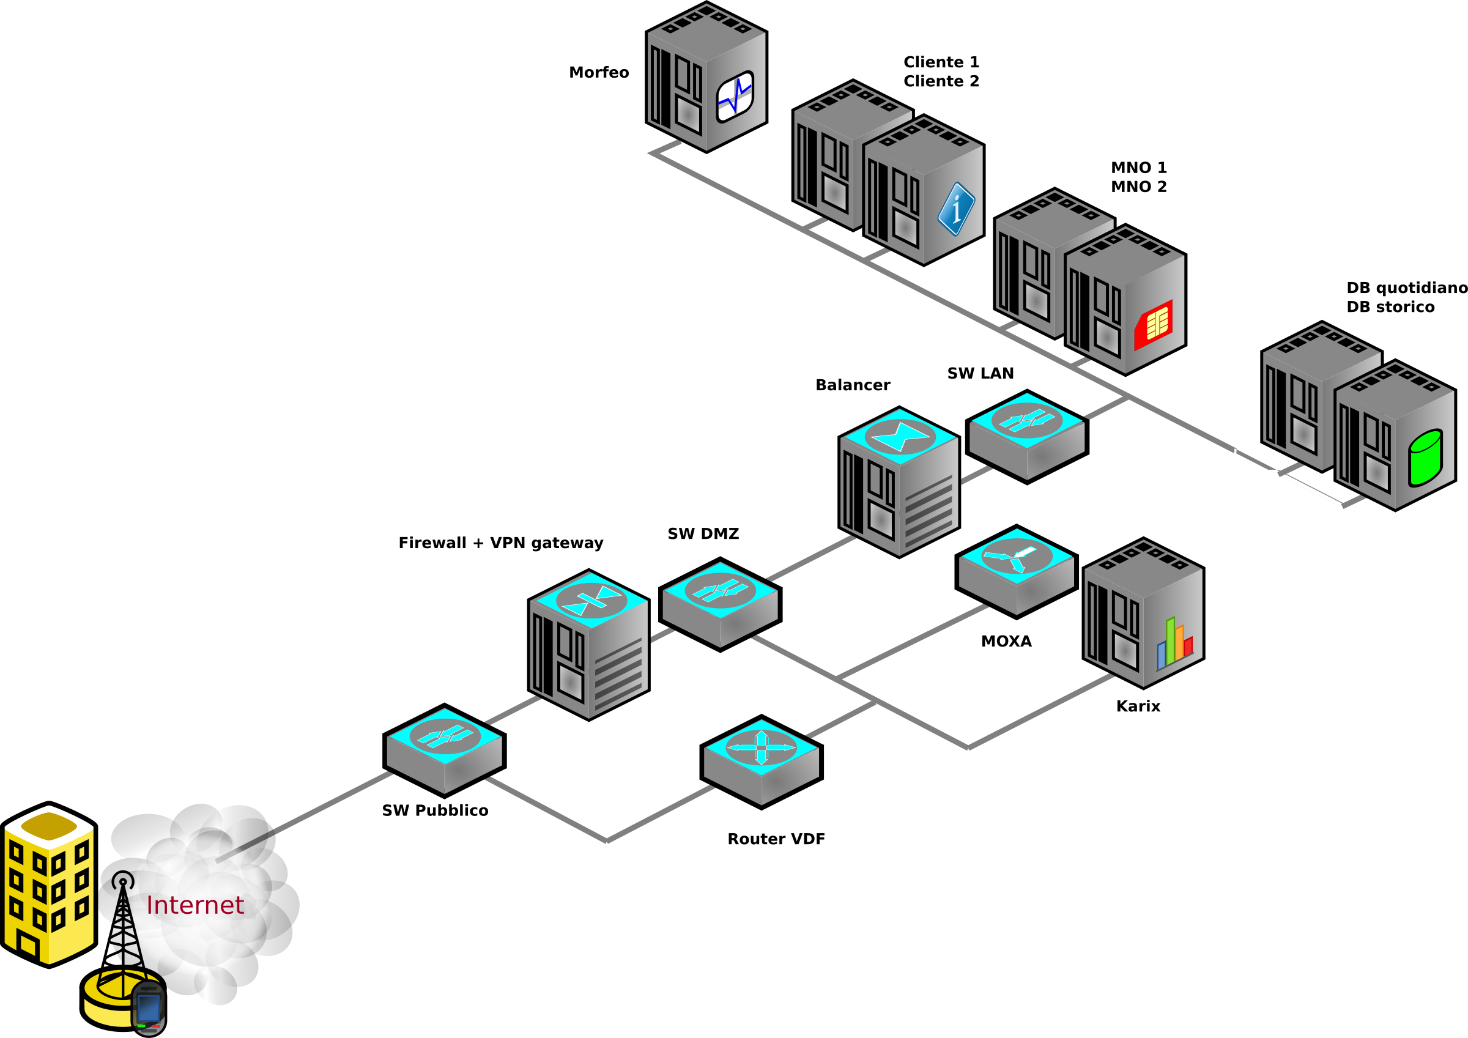
THANK YOU!
Mohon Maaf Apabila ada salah kata atau kekurangan slama acara berlangsung.
Wabillahi Taufiq Wal Hidayah, Wasalamualaikum Wr, Wb

